Slide 1

十二小组JAVA实训汇报答辩
汇报人：唐梦予

Slide 2

content
Part 01 / 项目简介
Part 02 / 设计过程
Part 03 / 功能介绍
Part 04 / 项目演示

Slide 3
01
项目简介

Slide 4

项目名称：库珀输入法
项目logo：cubor—logo
项目开发环境：win10/Mac OS

Slide 5

库珀输入法
库珀输入法是一款基于中州韻引擎、特别适合网民使用的、新一代的输入法产品。
库珀输入法主要特色包括自然码的双拼并附带声调以及形码等辅助功能，与此同时保留了全拼的功能，也能让全拼选手感到温暖。
库珀输入法还拥有强大的细胞词库，包含了各个领域的词汇，保证用户在使用时获得满足。
BACK

Slide 6
设计过程
02

Slide 7



设计原则
Design Process
设计目标
设计思路

Slide 8


（1）实用性、先进性原则：确保系统具有良好的系统性能，友好的用户界面，较高的处理效率，便于使用和维护，并采用成熟先进的技术，使系统具有较高的技术水平和较长的生命周期。
（2）灵活性、安全性、可靠性及可扩展性原则：尽量使系统运行稳定，灵活并且使易于修改；对于本系统，在安全性上更要注重。
（3）兼容性原则：确保系统在所选定的硬件系统及软件平台上，能很好适应开发和使用的需要。
（4）规范性原则：软件设计过程严格按照“软件工程”的规定，系统编码，文档，操作系统平台以及所采用的开发方法按照相应的国际标准和国家标准。
— Design Principles

Slide 9


中文输入法是指为了将汉字输入计算机或手机等电子设备而采用的编码方法，是中文信息处理的重要技术。库珀输入法在保留了全拼输入的条件下，主要实现自然码的双拼输入，同时，在双拼的基础下加入了中文的声调和形码，从而达到每次输入可以确定所需的中文，方便用户的输入，提高打字效率和准确度。
— Design Objective

Slide 10


本项目利用中州韻输入法引擎运行，借鉴参考rime中所提供的词库。制作一个由全拼，自然码双拼+声调+形码的输入法。双拼方面，参照自然码的双拼表将自然码的全拼转换为双拼，制作出双拼的码表。形码部分，在互联网中寻找到自然码形码码表。声调这一块，将a,e,i,o,u四个标有声调的字母做成一个声调表，通过四个按键来控制输入的声调。随后将这三个码表整合成完整的码表。同时，保留了全拼的功能，并在此基础上加入了全拼与双形和全拼与声调的组合。从而保证用户的体验，提高每次输入中文的准确性。
—Design Thought

Slide 11
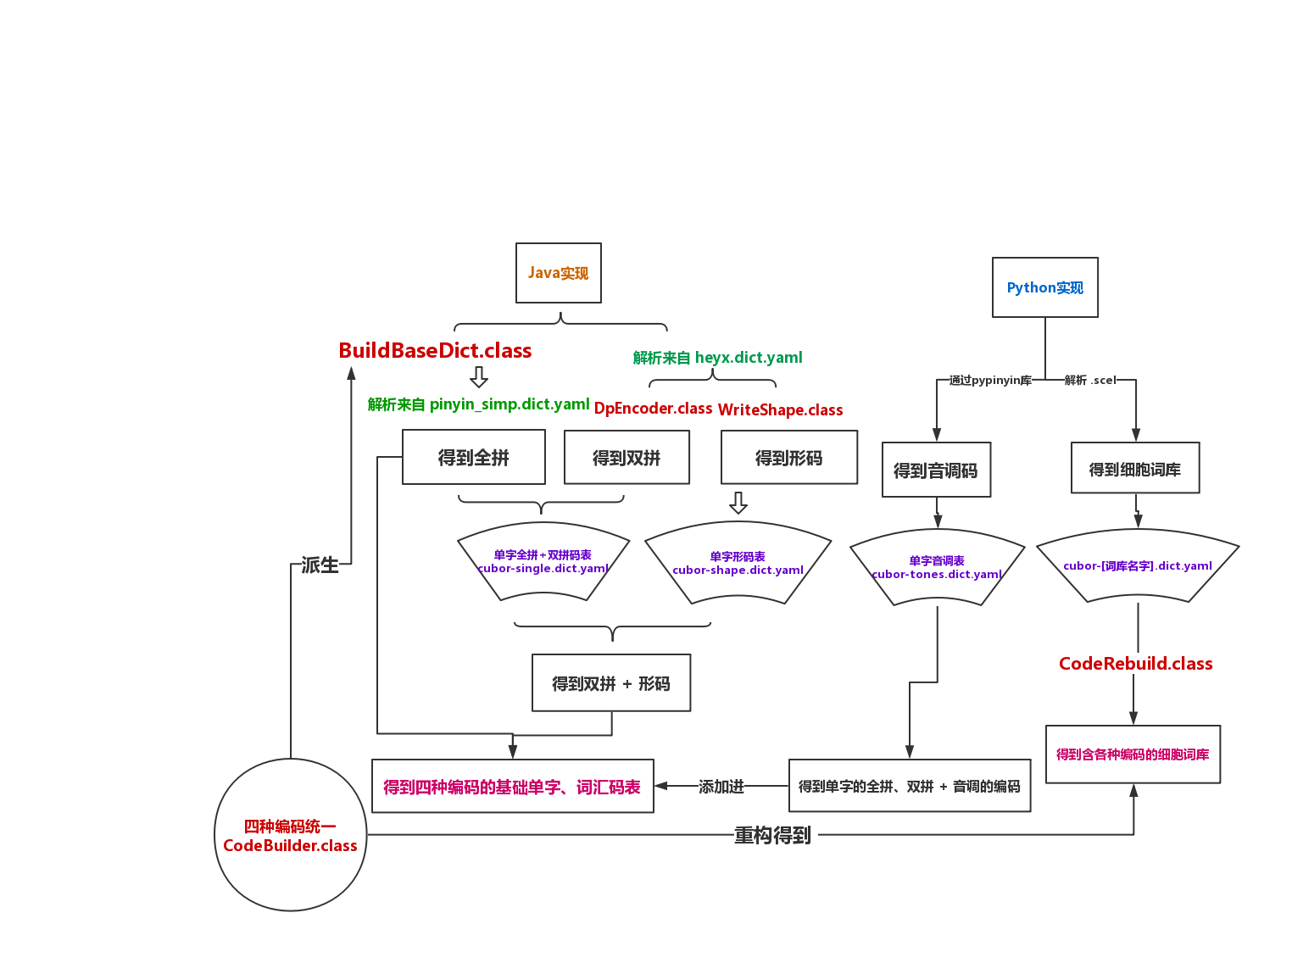
流程图
—Design Thought

Slide 12
功能介绍
03

Slide 13

四个输入方式
01
全拼+双形
03
全拼+声调
02
双拼+双形
04
双拼+声调

Slide 14
项目演示
04

Slide 15

请 开
始
你
的
表
演

Slide 16
感谢您的观看
THANK YOU FOR YOUR WATCH

